Slide 2
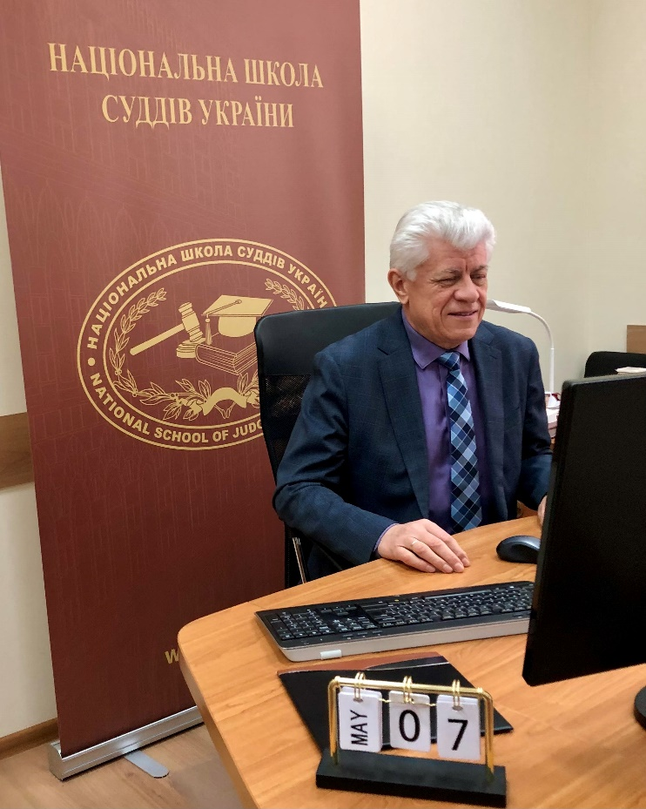
Актуальні питання забезпечення
безпеки та громадського порядку в судах
Володимир Мазурок
Проректор
Національної школи суддів України
Онлайн–конференція:
Удосконалення роботи судів через упровадження модельних рішень
у сфері судової безпеки
Київ
7 травня 2021 року

Slide 3
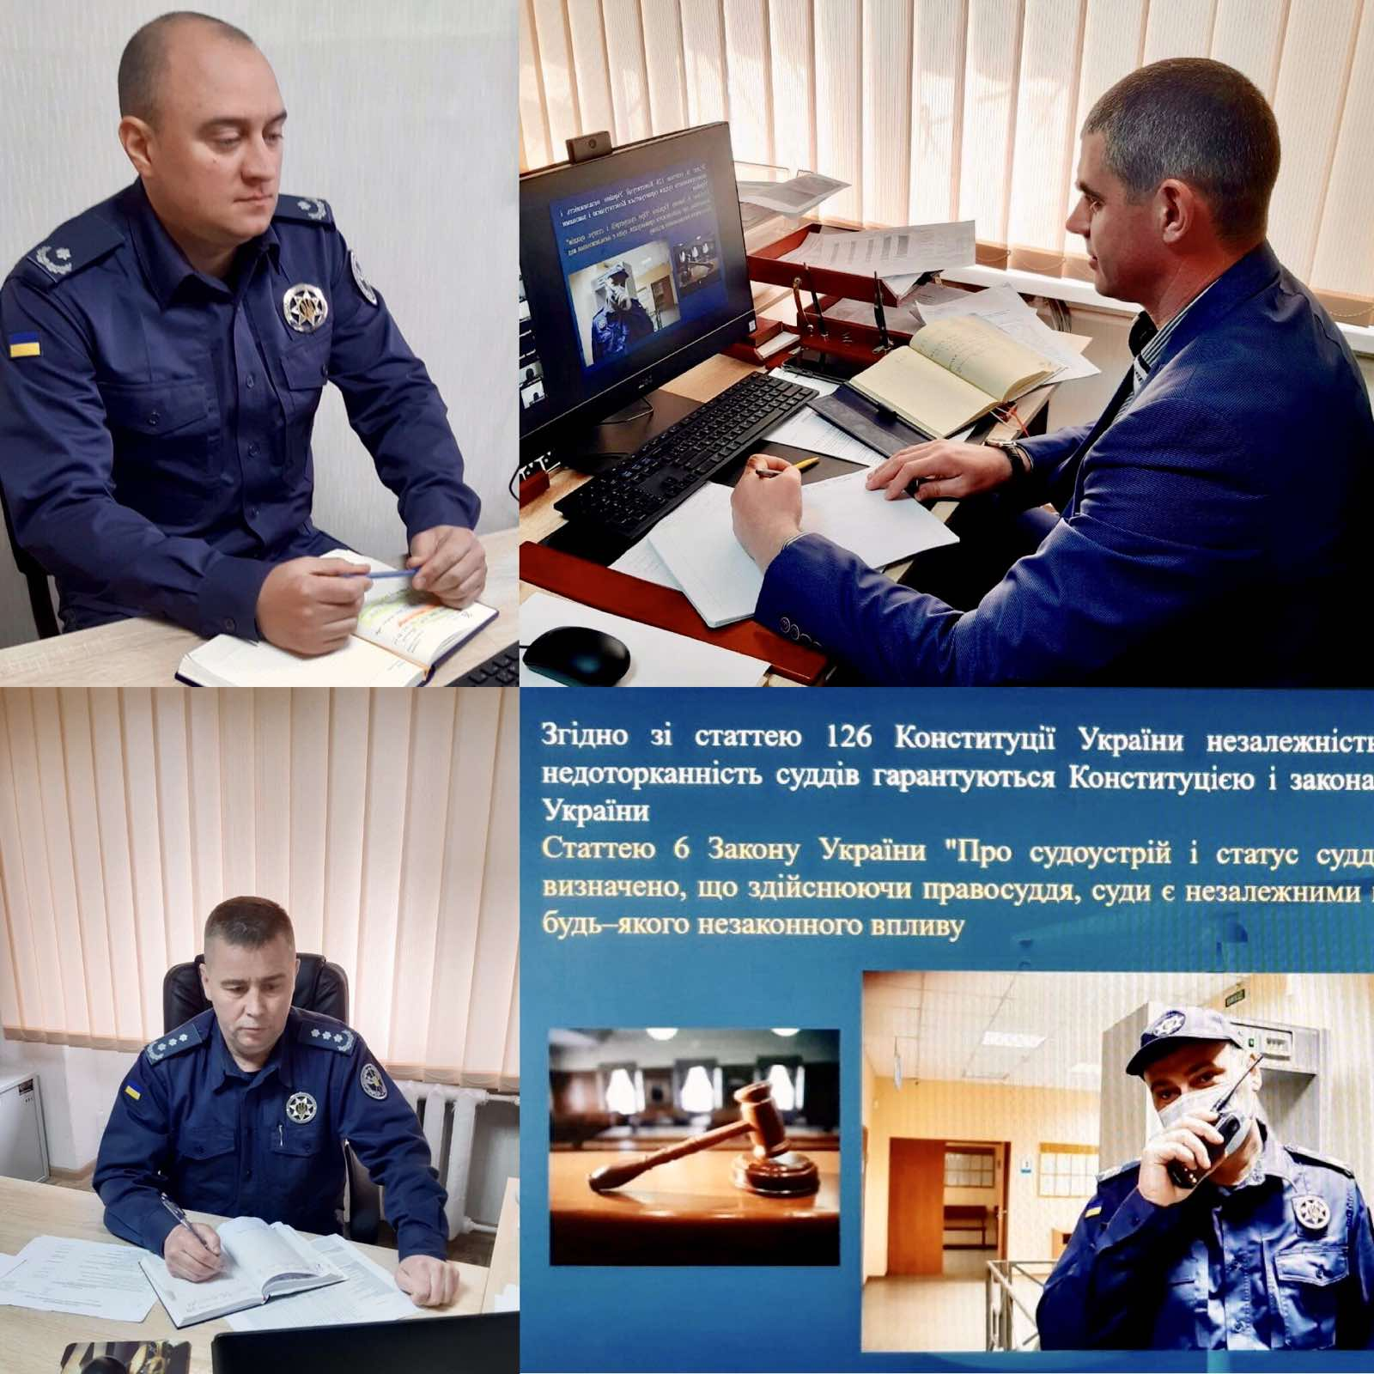
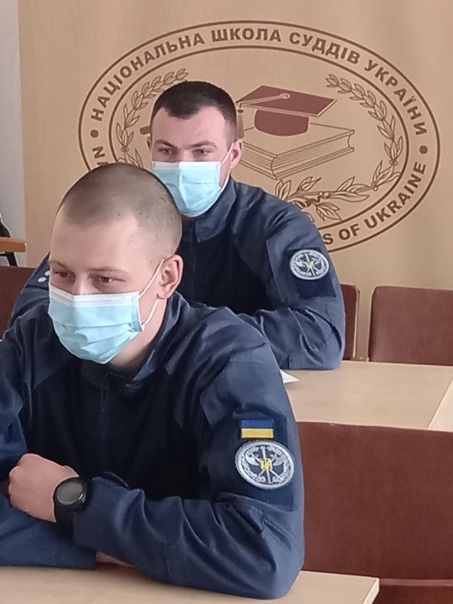
НШСУ
забезпечує підготовку висококваліфікованих кадрів для системи правосуддя та здійснює науково–дослідну діяльність

Slide 4
Завдання
спеціальну підготовку кандидатів на посаду судді
підготовку суддів, зокрема,
обраних на адміністративні посади в судах
періодичне навчання суддів
з метою підвищення рівня їхньої кваліфікації
проведення курсів навчання, визначених кваліфікаційним або дисциплінарним органом, для підвищення кваліфікації суддів, які тимчасово відсторонені від здійснення правосуддя
підготовку працівників апаратів судів
та підвищення рівня їхньої кваліфікації

Slide 5
проведення наукових досліджень з питань удосконалення судового устрою, статусу суддів і судочинства
вивчення міжнародного досвіду організації та діяльності судів
науково–методичне забезпечення діяльності судів, Вищої кваліфікаційної комісії суддів України та Вищої ради правосуддя

Slide 6
Унормування співпраці
освіти й охорони судівництва
Національна школа суддів України та Служба судової охорони у 2019 році розпочали плідну співпрацю для професійної підготовки співробітників Служби судової охорони.
У 2020 році відповідно до положень чинного законодавства Національна школа суддів України та Служба судової охорони визначили основні напрямки спільної роботи щодо виконання взаємопов’язаних функцій і завдань у Меморандумі про співпрацю.
Відповідно до Меморандуму сторони
здійснюють співпрацю у таких формах:
Розробці й реалізації навчальних планів, програм і методик з підготовки кадрів Служби судової охорони та суддів
Координація та проведення спільних науково–методичних і| науково–практичних заходів (семінарів, круглих столів, конференцій, тощо) з актуальних питань забезпечення охорони та підтримки громадського порядку в суді.

Slide 7
Забезпечення особистої безпеки
суддів і членів їхніх сімей, працівників апаратів судів.
Громадська безпека
правові основи забезпечення безпеки
управління безпековими ризиками
здійснення заходів із запобігання загрозам особистій безпеці
заходи громадської безпеки при розгляді справ судом
безпека в надзвичайних (критичних) ситуаціях
відповідальність співробітників Служби судової охорони
До програми тренінгу включено:
презентації Power–Point міні–лекцій
експрес–опитування
виконання практичних завдань, обговорення, тощо

Slide 8
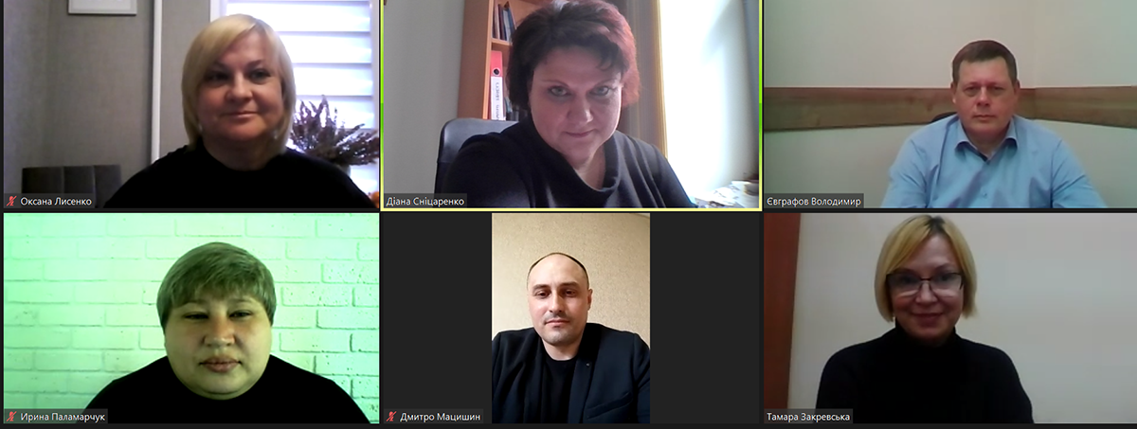
Розроблення тренінгу
Склад групи:
судді Дмитро Кратко, Максим Ходаківський,
співробітник Служби судової охорони
Володимир Євграфов, Дмитро Мацишин,
працівник апарату Вищого антикорупційного суду Юрій Кривда, представниці Громадської організації “Всеукраїнська асоціація судових прес–секретарів” Оксана Лисенко, Ірина Паламарчук, працівниці Національної школи суддів Діана Сніцаренко, Наталія Буряк, Тамара Закревська

Slide 9
Онлайн–апробація та впровадження тренінгу
12 квітня 2021 року Національна школа суддів України провела онлайн–апробацію тренінгу для співробітників Територіального управління Служби судової охорони
у місті Києві та Київській області:
“Забезпечення особистої безпеки
суддів і членів їхніх сімей, працівників апаратів судів. Громадська безпека”
На тренінгу співробітники та співробітниці Служби
оволодівають новими теоретично–практичними знаннями щодо основних понять забезпечення особистої безпеки суддів і членів їхніх сімей, працівників апаратів судів і громадської безпеки
удосконалюють свої вміння та навички управління безпековими ризиками, здійснення заходів громадської безпеки під час розгляду справ судом

Slide 10
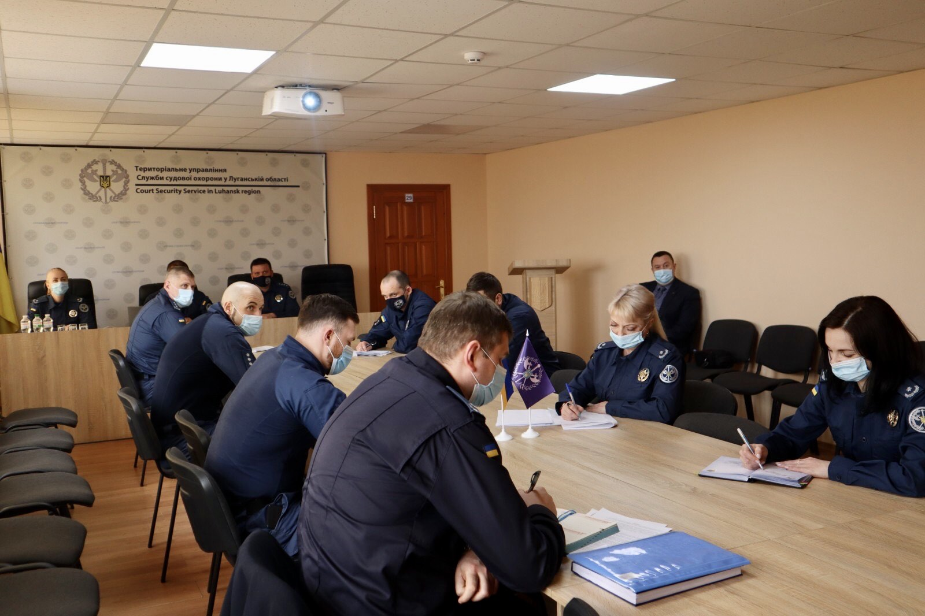

Slide 11
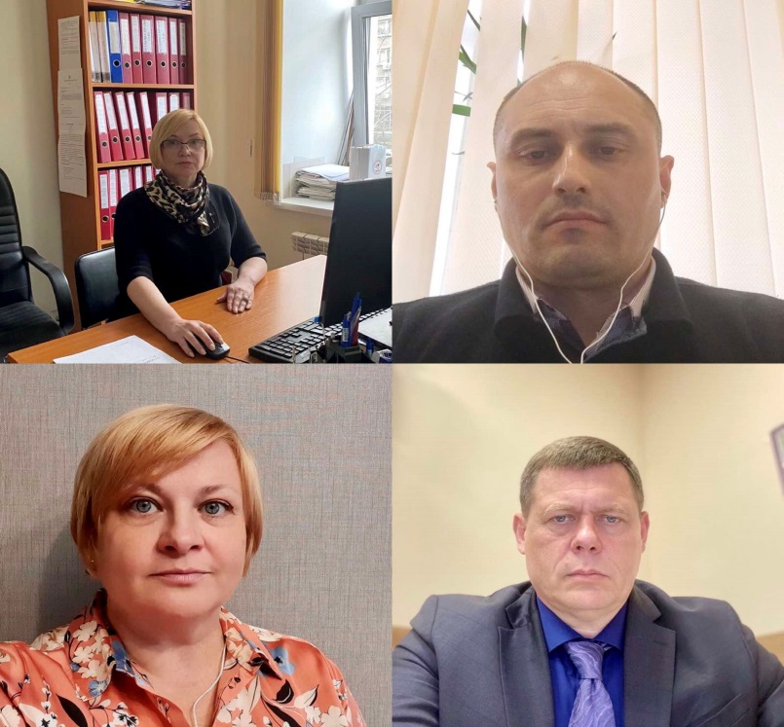
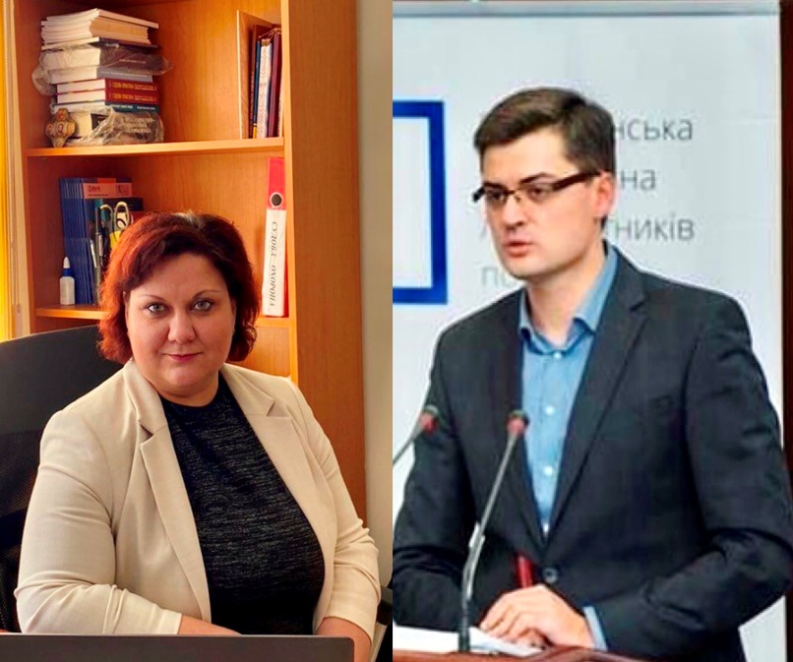
Викладачі (тренери)
уміють застосовувати сучасні інформаційні технології викладання (працювати з PowerPoint та іншим програмним забезпеченням і різноманітним комп’ютерним обладнанням)
розуміють суть і володіють методикою дистанційної (зокрема, онлайн) підготовки та прагнуть оволодівати необхідними знаннями та навичками
уміють працювати в команді, формуючи партнерські відносини та забезпечуючи взаємну підтримку
володіють сучасними інтерактивними методами викладання

Slide 12
Форми занять
Очна (офлайн) підготовка
Дистанційна підготовка
Онлайн підготовка, зокрема, за допомогою програми Zoom

Slide 13
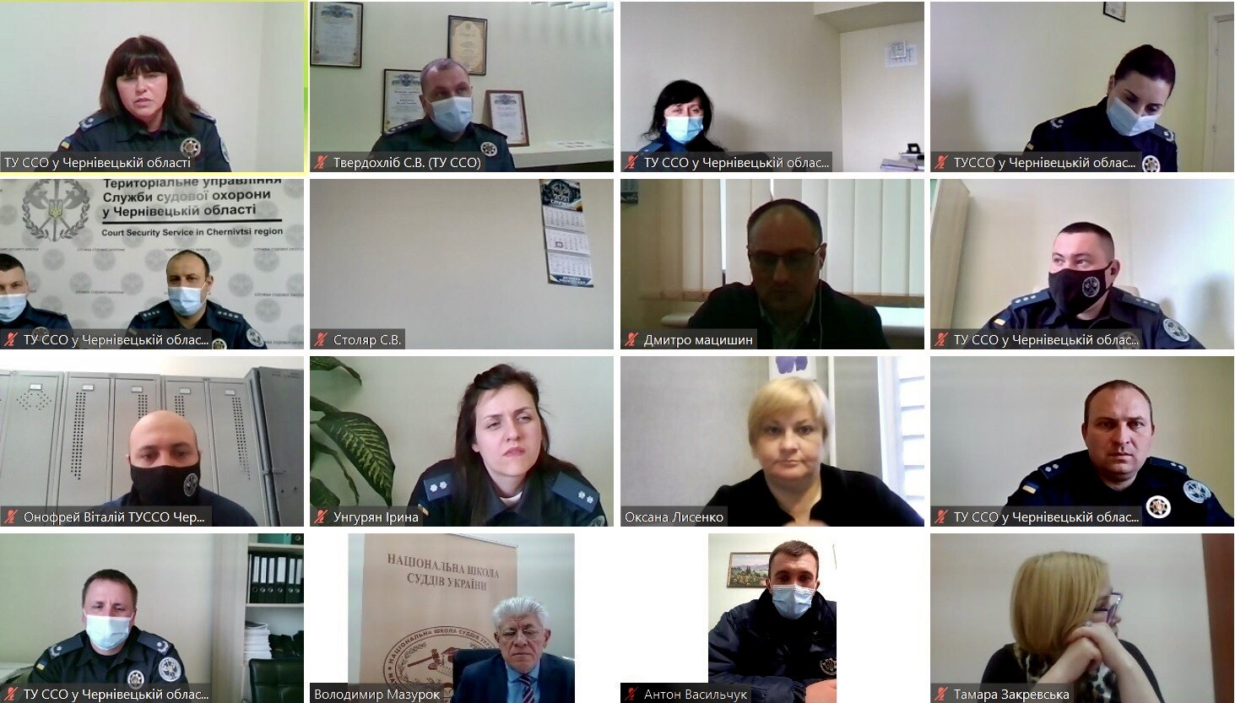
У квітні – травні 2021 року
Онлайн–тренінг: “Забезпечення особистої безпеки суддів і членів їхніх сімей, працівників апаратів судів. Громадська безпека” –
Київ, Чернівці, Донецьк–Луганськ, Дніпро, Одеса
139 співробітників і співробітниць
У 2021 році 11 онлайн–круглих столів
“Функціонування Служби судової охорони
в системі правосуддя України”

Slide 14
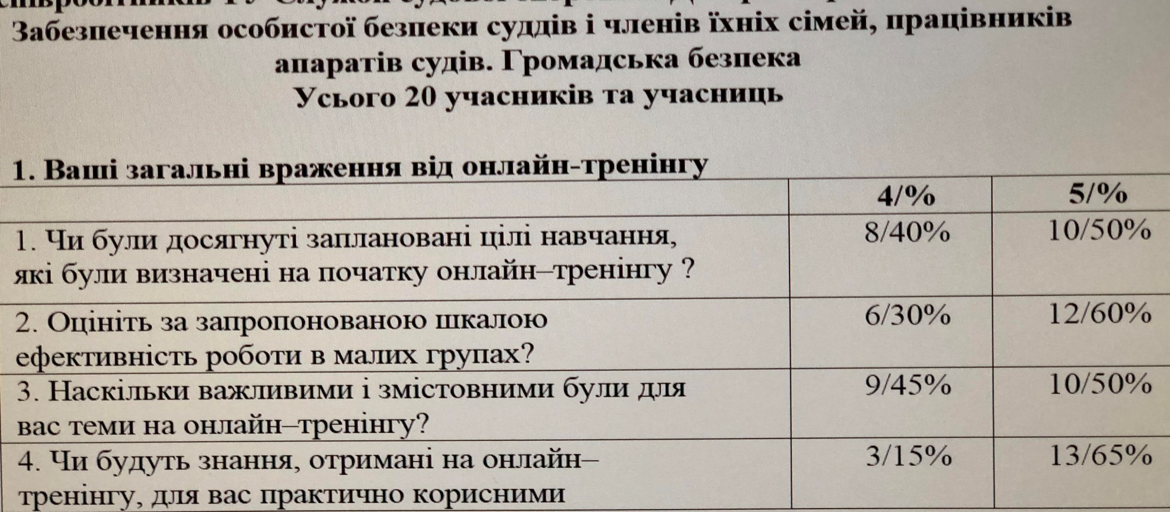
Аналіз анкет зворотного зв’язку
Для онлайн–занять особливо актуальним і важливим джерелом інформації для Національної школи суддів України є анонімне анкетування за п’ятибальною шкалою, де 5 балів є найвищою оцінкою, а 1 бал – найнижчою.
За результатами аналізу анкет отримується інформація про ефективність обраних методів проведення занять, ступінь задоволеності його учасників процесом і результатами роботи протягом заняття, а також ступінь досягнення поставленої мети.

Slide 15
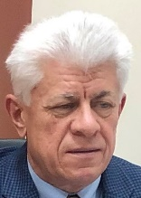
Щиро подякував
за увагу!

